Slide 1
Online-Self-Assessments als Element des Qualitätsmanagements in der Studieneingangsphase
Christian Marquardt
RWTH Aachen University, Institut für Erziehungswissenschaft
Paderborn, 15. Januar 2019

Slide 2
Impulse
SAM – OSA an der RWTH Aachen
Vor- und Nachteile einer verpflichtenden Teilnahme
OSA und Maßnahmen vor Ort sinnvoll verbinden
Rahmenbedingungen für eine erfolgreiche Implementierung
Messbare Wirkungen
Tag der Lehre der Universität Paderborn – Round Table A: Online-Self-Assessments
4. Arbeitstagung der Fachgruppe Differentielle Psychologie, Persönlichkeitspsychologie und Psychologische Diagnostik (DPPD) der deutschen Gesellschaft für Psychologie

Slide 3
1. SAM – OSA an der RWTH Aachen

Slide 4

1. SAM – OSA an der RWTH Aachen
Online-Self-Assessments
sind internetbasierte Beratungs- und Informationsinstrumente
dienen der Selbsterkundung
  Studienfachbezogene Reflexion des eigenen Selbstbildes
  Abgleich eigener Eignungen, Neigungen und Erwartungen mit Anforderungen der Hochschule
  Bessere Passung von Bewerber- und Anforderungsprofil
sind keine Auswahltests – Entscheidung bleibt beim Interessenten
Tag der Lehre der Universität Paderborn – Round Table A: Online-Self-Assessments
4. Arbeitstagung der Fachgruppe Differentielle Psychologie, Persönlichkeitspsychologie und Psychologische Diagnostik (DPPD) der deutschen Gesellschaft für Psychologie
Notes:
Im Hinblick auf

Slide 5



1. SAM – OSA an der RWTH Aachen
Möglicher Beratungsprozess
Abschluss
Studium
Einschreibung
Zentrale Studienberatung
Durchführung SAM
Tag der Lehre der Universität Paderborn – Round Table A: Online-Self-Assessments
4. Arbeitstagung der Fachgruppe Differentielle Psychologie, Persönlichkeitspsychologie und Psychologische Diagnostik (DPPD) der deutschen Gesellschaft für Psychologie

Slide 6


1. SAM – OSA an der RWTH Aachen
Entwicklung von SAM an der RWTH bis heute
2005
SAM-Entwicklung für den DAAD
Eigenentwicklung Software testMaker 1.0
2008
Flächendeckende Entwicklung an der RWTH (außer Medizin)
2014
100.000 durchgeführte SAM
Interne Marketing- Maßnahmen an der RWTH
2001
Idee SAM entsteht
2002
Entwicklung des ersten SAM (Elektrotechnik und Informatik)
2007
TU9 setzt SAM für internationale Studierende ein
2012
Verpflichtende Teilnahme am SAM für die Einschreibung an der RWTH; Finanzierung bis 2016 (BMBF, HSP)
2016
Finanzierung bis 2020
(BMBF, HSP)
Tag der Lehre der Universität Paderborn – Round Table A: Online-Self-Assessments
4. Arbeitstagung der Fachgruppe Differentielle Psychologie, Persönlichkeitspsychologie und Psychologische Diagnostik (DPPD) der deutschen Gesellschaft für Psychologie

Slide 7
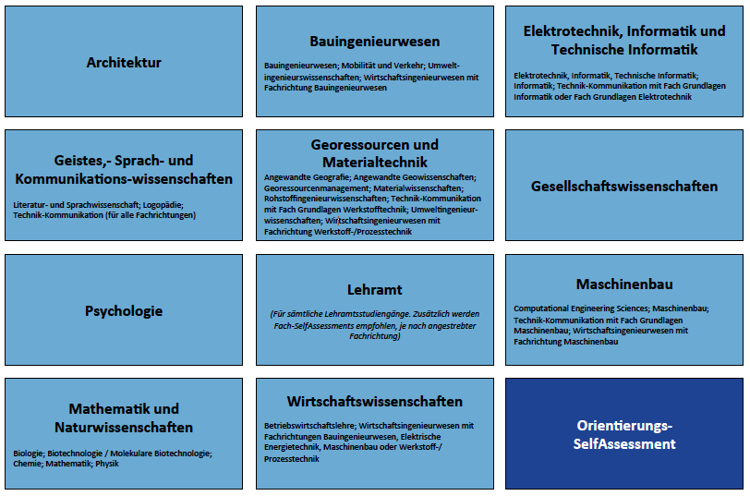
1. SAM – OSA an der RWTH Aachen
Flächendeckendes Angebot: 11 fachspezifische, 1 orientierendes SAM
Tag der Lehre der Universität Paderborn – Round Table A: Online-Self-Assessments
4. Arbeitstagung der Fachgruppe Differentielle Psychologie, Persönlichkeitspsychologie und Psychologische Diagnostik (DPPD) der deutschen Gesellschaft für Psychologie

Slide 8
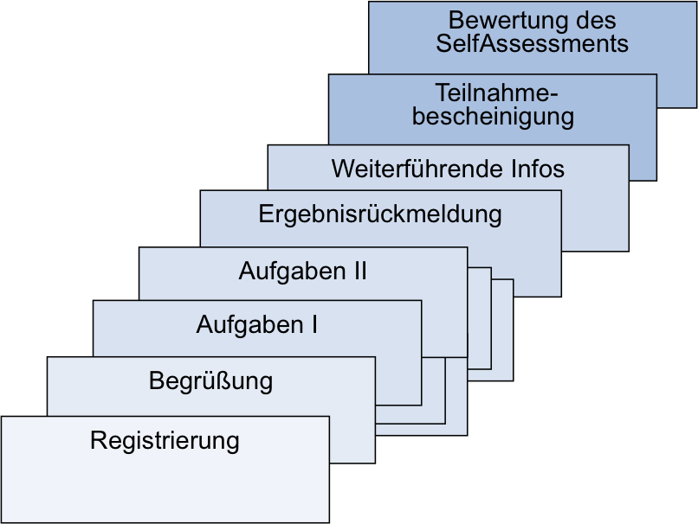
  Leistungsaufgaben und Fragebogen
  bezogen auf Studienanforderungen (z.B. Technisches Verständnis, Motivation, Logisches Schlussfolgern)
  Ergebnisrückmeldung
  zu eigenen Stärken und Schwächen im Hinblick auf die Anforderungen des Studiums sowie Handlungs-alternativen
  Weiterführende Informationen
  z.B. zu facheigenen Verfahren
  Teilnahmebescheinigung
  Teilnahme ist seit WS 12/13 verpflichtend für die Einschreibung (aber: ≠ Auswahltest)
  Bearbeitungsdauer: ca. 90 min

Slide 9
1. SAM – OSA an der RWTH Aachen
Kognitive Module
Mathematisches Verständnis
Technisches Verständnis
Logisches Verständnis
Leseverständnis
Räumliches Vorstellungsvermögen
Konzentration
Daten auswerten
Merkfähigkeit
...
Nicht-kognitive Module
Motivation
Interessen
Information
Tag der Lehre der Universität Paderborn – Round Table A: Online-Self-Assessments
4. Arbeitstagung der Fachgruppe Differentielle Psychologie, Persönlichkeitspsychologie und Psychologische Diagnostik (DPPD) der deutschen Gesellschaft für Psychologie

Slide 10
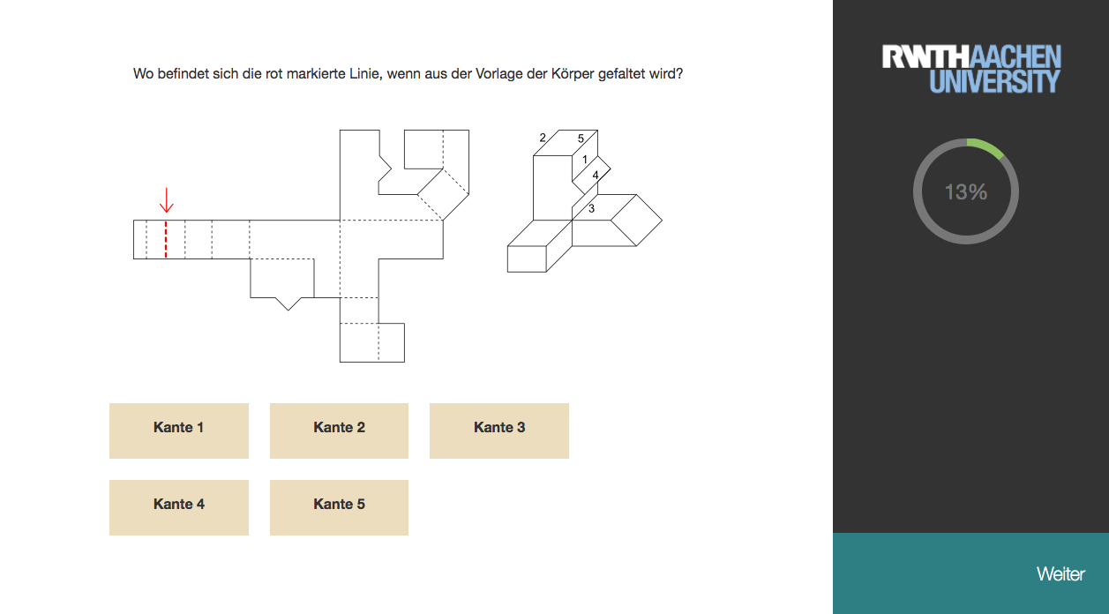
1. SAM – OSA an der RWTH Aachen
Beispiel-Item (I)
Tag der Lehre der Universität Paderborn – Round Table A: Online-Self-Assessments
4. Arbeitstagung der Fachgruppe Differentielle Psychologie, Persönlichkeitspsychologie und Psychologische Diagnostik (DPPD) der deutschen Gesellschaft für Psychologie

Slide 11
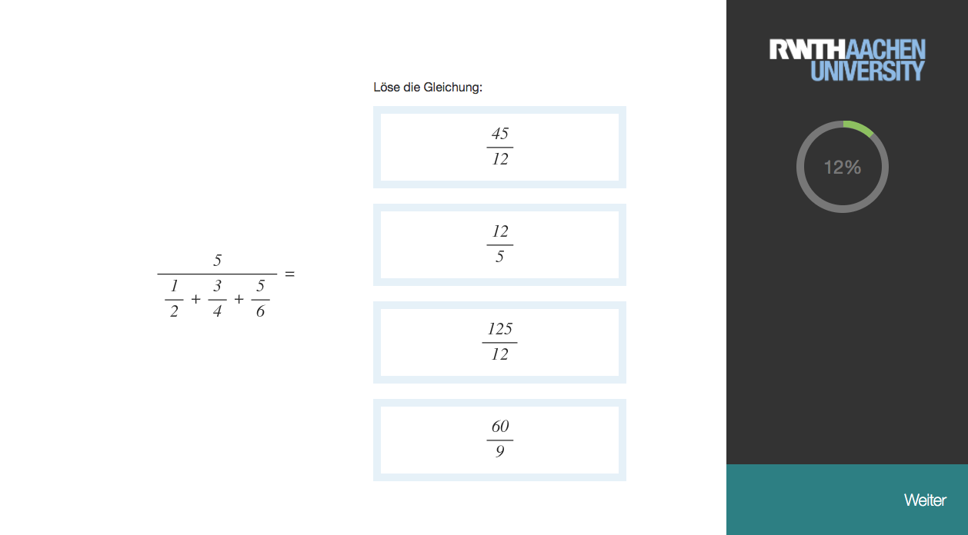
1. SAM – OSA an der RWTH Aachen
Beispiel-Item (II)
Tag der Lehre der Universität Paderborn – Round Table A: Online-Self-Assessments
4. Arbeitstagung der Fachgruppe Differentielle Psychologie, Persönlichkeitspsychologie und Psychologische Diagnostik (DPPD) der deutschen Gesellschaft für Psychologie

Slide 12
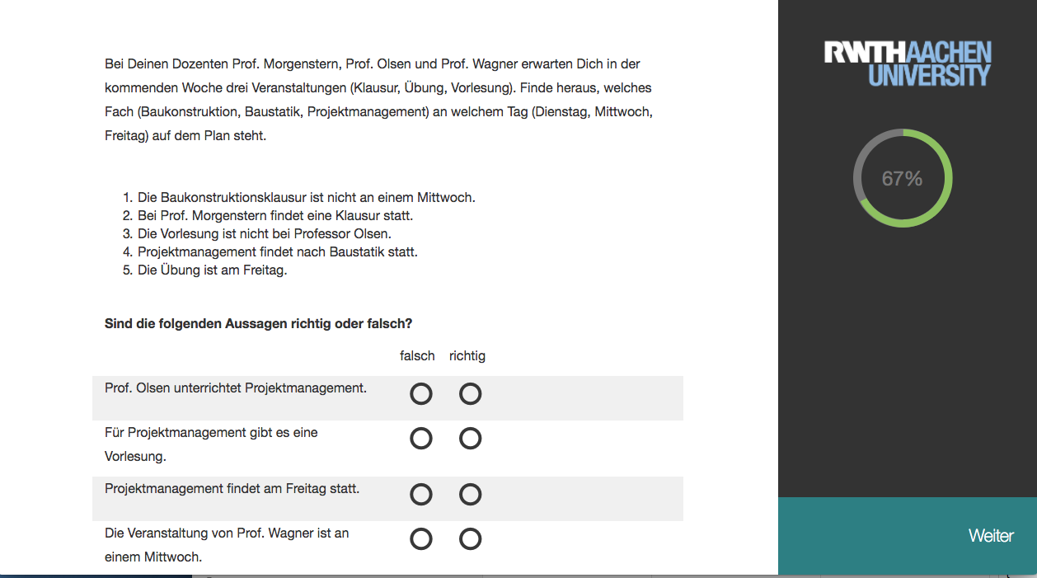
1. SAM – OSA an der RWTH Aachen
Beispiel-Item (III)
Tag der Lehre der Universität Paderborn – Round Table A: Online-Self-Assessments
4. Arbeitstagung der Fachgruppe Differentielle Psychologie, Persönlichkeitspsychologie und Psychologische Diagnostik (DPPD) der deutschen Gesellschaft für Psychologie

Slide 13
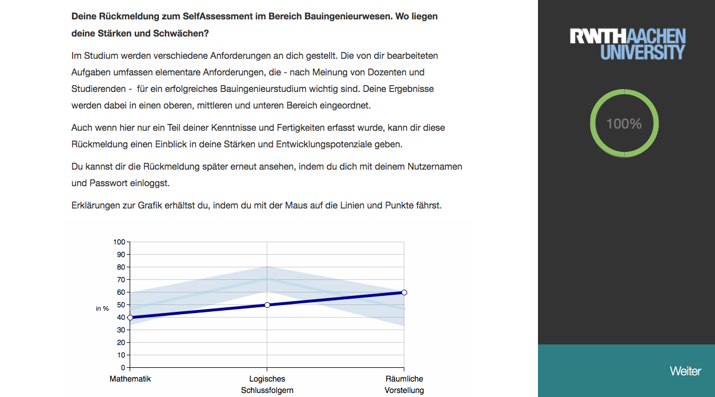
1. SAM – OSA an der RWTH Aachen
Feedback
Tag der Lehre der Universität Paderborn – Round Table A: Online-Self-Assessments
4. Arbeitstagung der Fachgruppe Differentielle Psychologie, Persönlichkeitspsychologie und Psychologische Diagnostik (DPPD) der deutschen Gesellschaft für Psychologie

Slide 14
2. Vor- und Nachteile einer verpflichtenden Teilnahme

Slide 15
2. Vor- und Nachteile einer verpflichtenden Teilnahme
Nutzerzahlen
Jahr | Abgeschlossene SAM
2007 | 1.635
2008 | 9.593
2009 | 4.775
2010 | 12.357
2011 | 22.167
2012 | 23.698
2013 | 23.068
2014 | 22.031
2015 | 22.707
2016 | 20.926
Bis 06/2017 als 158.896 vollständig bearbeitete SAM
115.000 Fach-SAM
44.000 Orient.-SAM
Tag der Lehre der Universität Paderborn – Round Table A: Online-Self-Assessments
4. Arbeitstagung der Fachgruppe Differentielle Psychologie, Persönlichkeitspsychologie und Psychologische Diagnostik (DPPD) der deutschen Gesellschaft für Psychologie

Slide 16
2. Vor- und Nachteile einer verpflichtenden Teilnahme
Nutzerzahlen
Tag der Lehre der Universität Paderborn – Round Table A: Online-Self-Assessments
4. Arbeitstagung der Fachgruppe Differentielle Psychologie, Persönlichkeitspsychologie und Psychologische Diagnostik (DPPD) der deutschen Gesellschaft für Psychologie

Slide 17
2. Vor- und Nachteile einer verpflichtenden Teilnahme
Datenbereinigung durch Filterprozesse
Vollständigkeit
  Mindestens 75% Bearbeitung im Testverlauf
  Mindestens 80% der Aufgaben eines Moduls bearbeitet
Ausschluss doppelter Fälle
Bearbeitungszeit pro Modul
  Verteilung
Varianz
  Nullvarianz in Matrizen
Selbstauskunft
Tag der Lehre der Universität Paderborn – Round Table A: Online-Self-Assessments
4. Arbeitstagung der Fachgruppe Differentielle Psychologie, Persönlichkeitspsychologie und Psychologische Diagnostik (DPPD) der deutschen Gesellschaft für Psychologie

Slide 18
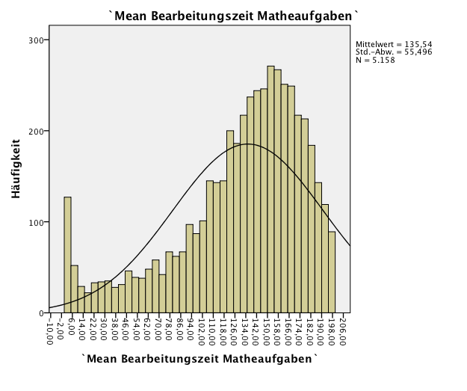

Slide 19
3. OSA und Maßnahmen vor Ort sinnvoll verbinden

Slide 20
3. OSA und Maßnahmen vor Ort sinnvoll verbinden
Nutzerzahlen
Tag der Lehre der Universität Paderborn – Round Table A: Online-Self-Assessments
4. Arbeitstagung der Fachgruppe Differentielle Psychologie, Persönlichkeitspsychologie und Psychologische Diagnostik (DPPD) der deutschen Gesellschaft für Psychologie

Slide 21
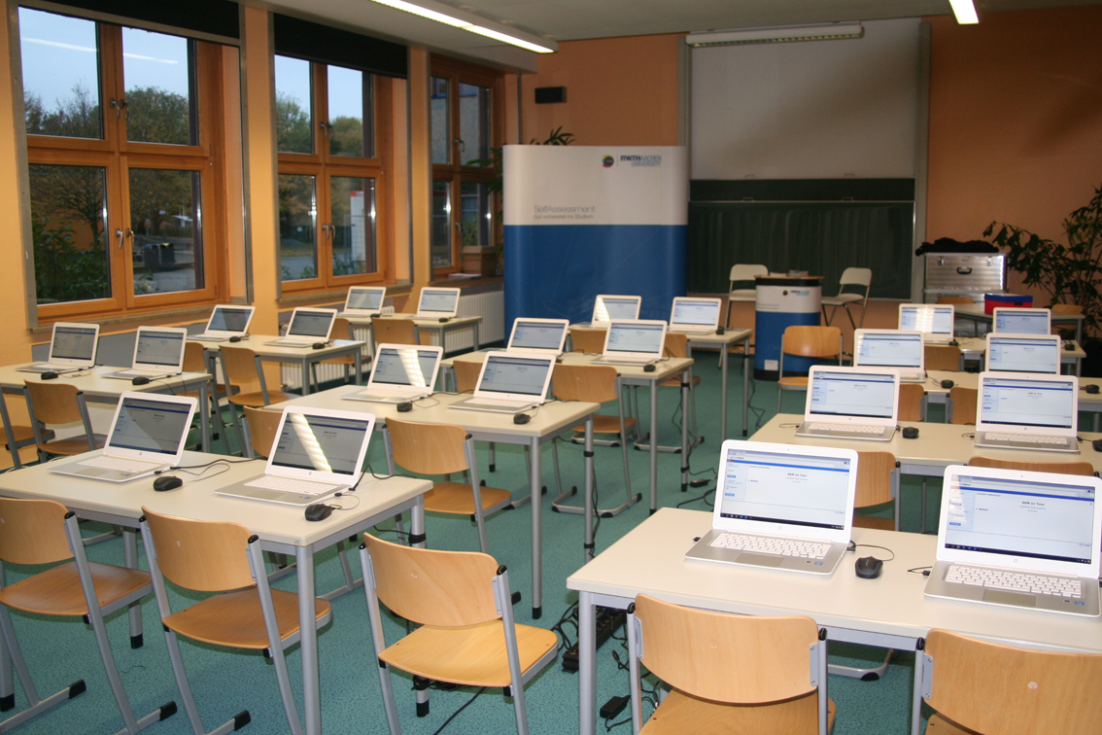
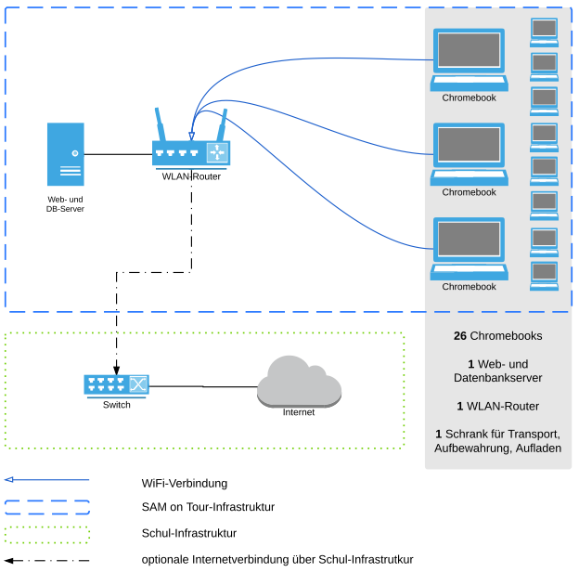
3. OSA und Maßnahmen vor Ort sinnvoll verbinden
SAM on Tour – Angebot für Schulen vor Ort
Mobiler PC-Pool (30 Plätze)
Vertrautes Umfeld für Schüler/innen
Minimale technische Anforderungen
  Abgeschlossenes Netzwerk
  Lokaler Server
  Keine Internetverbindung erforderlich
Kooperation mit Zentraler Studienberatung
  Vortrag & Beratung im Nebenraum
Tag der Lehre der Universität Paderborn – Round Table A: Online-Self-Assessments
4. Arbeitstagung der Fachgruppe Differentielle Psychologie, Persönlichkeitspsychologie und Psychologische Diagnostik (DPPD) der deutschen Gesellschaft für Psychologie

Slide 22
4. Rahmenbedingungen für eine erfolgreiche Implementierung

Slide 23

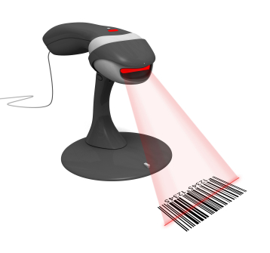
4. Rahmenbedingungen für eine erfolgreiche Implementation
Prozess des anonymen Datenmatchings
Durchführung SAM
Einschreibung RWTH
Abschluss Studium
Prüfungsdaten
Teilnahme-bestätigung
mit Barcode
Anonyme Ergebnis-Speicherung
Studienverlaufsdaten
Zentrales Prüfungsamt
Tag der Lehre der Universität Paderborn – Round Table A: Online-Self-Assessments
4. Arbeitstagung der Fachgruppe Differentielle Psychologie, Persönlichkeitspsychologie und Psychologische Diagnostik (DPPD) der deutschen Gesellschaft für Psychologie

Slide 24

4. Rahmenbedingungen für eine erfolgreiche Implementation
Vorhersage von Studienerfolg
Indikator Gesamtnote
Indikator Einzelprüfungsnoten
Indikator Credit Points
Indikator Studiendauer
Indikator Studienzufriedenheit
...
Tag der Lehre der Universität Paderborn – Round Table A: Online-Self-Assessments
4. Arbeitstagung der Fachgruppe Differentielle Psychologie, Persönlichkeitspsychologie und Psychologische Diagnostik (DPPD) der deutschen Gesellschaft für Psychologie

Slide 25
4. Rahmenbedingungen für eine erfolgreiche Implementation
Prozess des anonymen Datenmatchings
Datei 1
TAN SAM MB MA, TV, LO ID = Testlauf und Ergebnisse
Datei 2
ID SCAN
Datei 3
ID Vorname Nachname Geburtsdatum (löschbar)
Tag der Lehre der Universität Paderborn – Round Table A: Online-Self-Assessments
4. Arbeitstagung der Fachgruppe Differentielle Psychologie, Persönlichkeitspsychologie und Psychologische Diagnostik (DPPD) der deutschen Gesellschaft für Psychologie

Slide 26
4. Rahmenbedingungen für eine erfolgreiche Implementation
ID_SAM
Matching Code
SAM Ergebnis
ID_SAM
Matching Code
1
Ax705pf
75/84/80
1
Ax705pf
2
FT57kw9
29/45/39
2
FT57kw9
ID_SAM
Matching Code
ID_ZPA
3
3kKnwZ4
66/73/81
3
3kKnwZ4
4
178hjqw
15/28/24
4
178hjqw
5
mqim45r
67/59/91
5
mqim45r
1
Ax705pf
3
ID_ZPA
Matching Code
ZPA
ID_ZPA
Matching Code
2
FT57kw9
5
3
3kKnwZ4
1
4
178hjqw
4
1
3kKnwZ4
2,0
1
3kKnwZ4
5
mqim45r
2
2
mqim45r
2,6
2
mqim45r
3
Ax705pf
1,6
3
Ax705pf
4
178hjqw
4,0
4
178hjqw
5
FT57kw9
2,0
5
FT57kw9
ID_SAM
ID_ZPA
SAM Ergebnis
ID_SAM
ID_ZPA
ZPA
SAM Ergebnis
ZPA
1
3
75/84/80
1
3
1,6
75/84/80
1,6
2
5
29/45/39
2
5
2,0
29/45/39
2,0
3
1
66/73/81
3
1
2,0
66/73/81
2,0
4
4
15/28/24
4
4
4,0
15/28/24
4,0
5
2
67/59/91
5
2
2,6
67/59/91
2,6
Tag der Lehre der Universität Paderborn – Round Table A: Online-Self-Assessments
4. Arbeitstagung der Fachgruppe Differentielle Psychologie, Persönlichkeitspsychologie und Psychologische Diagnostik (DPPD) der deutschen Gesellschaft für Psychologie

Slide 27
5. Welche Wirkungen sind „messbar“?

Slide 29
5. Messbare Wirkungen
Prädiktive Validität (Makroebene)
*Bauingenieurwesen, WS 12/13 – WS 14/15
Vorläufige Durchschnittsnote (ohne Gewichtung, ohne Abschlussarbeit)
  Ernsthafte Bearbeitung: 2.89 (N = 317)
  Nicht ernsthafte Bearbeitung: 3.15 (N = 53)
  Durchschnitt aller Bearbeitungen 2.93; Gruppenunterschiede signifikant (p < .01)
Credit Points
  Ernsthafte Bearbeitung: 88.55 (N = 333)
  Nicht ernsthafte Bearbeitung: 49.15 (N = 61)
  Durchschnitt aller Bearbeitungen 82.69; Gruppenunterschiede signifikant (p < .01)
 | Mit Erfolg abgeschlossen | Noch im Studium | Ohne Abschluss exmatrikuliert
Ernsthafte Bearbeitung | 9.9% (33) | 86.2% (288) | 3.9% (13)
Nicht ernsthafte Bearbeitung | 6.5% (4) | 82.3% (51) | 11.3% (7)
Alle Bearbeitungen | 9.3% (37) | 85.6% (339) | 5.1% (20)
Tag der Lehre der Universität Paderborn – Round Table A: Online-Self-Assessments
4. Arbeitstagung der Fachgruppe Differentielle Psychologie, Persönlichkeitspsychologie und Psychologische Diagnostik (DPPD) der deutschen Gesellschaft für Psychologie

Slide 30
5. Messbare Wirkungen
Prädiktive Validität (Mikroebene)
*SAM Maschinenbau
Tag der Lehre der Universität Paderborn – Round Table A: Online-Self-Assessments
4. Arbeitstagung der Fachgruppe Differentielle Psychologie, Persönlichkeitspsychologie und Psychologische Diagnostik (DPPD) der deutschen Gesellschaft für Psychologie

Slide 31

Vielen Dank für Ihre Aufmerksamkeit!
blog.rwth-aachen.de/sam
Institut für Erziehungswissenschaft
Team SelfAssessment
Theaterplatz 14; 52062 Aachen
Christian Marquardt
christian.marquardt@ezw.rwth-aachen.de

